Slide 1

互联网企业安全建设整体规划
2018.03.01

Slide 2
主要议题
2018安全建设整体规划
公司安全建设战略规划
2017安全大事记

Slide 3
Part. 01
2018安全建设整体规划

Slide 4
安全态势分析
攻击者与攻击手段对比分析
2016年
攻击者：自动化漏洞扫描工具、脚本小子
2017年
攻击者：中高级黑客、专业黑产
未来
攻击手段：常规漏洞挖掘、扫描器
攻击手段：逻辑漏洞深度挖掘、业务接口专业化攻击
攻击者：国际黑客、职业黑产
攻击手段：APT、大规模、专业化攻击

Slide 5
当前面临安全挑战分析
内部人员不重视、甚至漠视安全风险，原因是出现安全问题不会影响其KPI考核
安全意识薄弱，意识不到或理解不了安全问题可能带来的安全风险
安全自动化方面投入不足
数据安全和业务安全方面能力不足，急需提升
安全团队地位低，没有足够话语权
无安全开发团队，缺少经验丰富的专业安全开发人员，安全团队角色不完整
数据安全和业务安全是安全领域下的两个细分领域，与攻防对抗等安全工作思路和做法完全不同，目前安全团队缺少这两方面经验丰富的专业安全人才，导致工作无法有效开展
跨团队、跨产品线安全流程、方案落地实施难
对于用户反馈疑似信息泄露事件溯源难，成本极高

Slide 6
18年核心安全目标
保障核心业务线核心产品安全
安全管理&培训体系建设与持续运营
VK SDL（安全开发流程）覆盖率 > X%
安全漏洞内、外部发现占比 > X%
安全威胁平均检测时时间（MTTD） < XH
安全威胁平均响应时长（MTTR） < XH
信息安全管理体系建设并在全公司范围内落地（基于ISO27001国际信息安全标准框架）
建立并持续运营信息安全培训体系（技术+意识），并覆盖全员
严重、高危级别安全漏洞规定时间内修复率 > X%
安
全
能
力
提
升
安全风险控制
安全威胁应对

Slide 7
18年核心安全目标
数据安全治理&体系建设
上线信息泄露自动化分析、监控和溯源系统
建立数据分类、分级管理制度和规范并落地实施
组建数据安全团队（至少X人）
建立信息泄露反馈、处理流程和规范并落地实施

Slide 8
安全团队能力提升

Slide 9
打算如何做
跨团队协作能力提升
进一步熟悉和理解公司业务、组织架构
通过培训提升安全人员沟通、换位思考能力
安全流程和方案的落地推动能力提升
提升安全团队地位和话语权
完善安全接口人机制，明确各部门安全对接人和安全职责
安全自动化、工程化能力提升
招聘有经验的专业安全开发人员
提升现有人员的安全开发能力
数据安全治理与运营能力提升
安全输出能力提升
SRC平台持续运营；对外输出安全文章、开源安全项目及外部安全演讲
招聘有经验的专业数据安全人才，组建数据安全团队
与业界安全公司合作交流，借助第三方力量快速提升自身数据安全能力
建立安全培训体系并持续运营，定期组织信息安全月活动

Slide 10
安全组织架构优化
安全中心
安全平台部
数据安全部
应用安全团队
安全开发团队
安全管理&合规团队
安全应急响应中心
SRC团队
应急响应团队
IT安全团队
数据安全体系建设与运营
数据安全事件调查

Slide 11
安全组织架构优化
安全中心（一级部门）
设立CSO（首席安全官）职位，对公司整体安全负责
核心职责：1、建设与持续运营与公司业务战略方向一致的整体安全战略规划；2、争取必要的安全资源，将安全战略规划落地执行
安全平台部
设立安全总监职位，对安全平台部工作负责
核心职责：1、基础架构、应用、IT、安全管理&合规、应急响应、安全培训体系建设与持续运营；2、自动化安全能力建设与提升；3、安全评估、安全事件应急响应
数据安全部
设立数据安全总监职位，对数据安全部工作负责
核心职责：1、数据安全体系建立与持续运营；2、数据安全事件调查；3、数据安全自动化能力建设与提升

Slide 12
人员招聘计划
2018 安全职位招聘（+X人）
职位名称 | 职级范围 | 数量 | 所属部门 | 招聘理由 | 主要工作职责

Slide 13
2018安全建设整体规划
2018 Q1重点安全工作（以XXX为核心安全目标）
编号 | 任务描述 | 开始时间 | 结束时间 | 持续时间（月） | 安全收益 | 人力配置

Slide 14
2018安全建设整体规划
2018 Q2重点安全工作（以提升XXX为核心安全目标）
编号 | 任务描述 | 开始时间 | 结束时间 | 持续时间（月） | 安全收益 | 人力配置

Slide 15
2018安全建设整体规划
2018 Q3重点安全工作（以提升XXX为核心安全目标）
编号 | 任务描述 | 开始时间 | 结束时间 | 持续时间（月） | 安全收益 | 人力配置

Slide 16
2018安全建设整体规划
2018 Q4重点安全工作（以提升XXX为核心安全目标）
编号 | 任务描述 | 开始时间 | 结束时间 | 持续时间（月） | 安全收益 | 人力配置

Slide 17
Part. 02
2017安全大事记

Slide 18
2017安全大事记
安全漏洞管理平台升级
自动化安全检测、防护能力提升
GITHUB安全监控系统上线
CIA信息泄露分析、监测系统上线
获得国家信息安全三级等保认证
在线信息安全意识培训
实现安全漏洞全生命周期自动化管理，有效提升了安全漏洞管理效率，降低管理成本
实现针对邮箱、线上核心业务接口攻击的自动化检测与防护（分钟级）
具备8小时内主动发现上传至github包含VIPKID敏感数据的行为，已成功发现并处理数10起github敏感信息泄露事件
建立疑似家长信息泄露反馈渠道，可实现用户反馈数据自动化分析、态势监控可视化
成为在线教育行业首家获得该认证的企业，领先其他公司
在新员工入职培训环节加入和在全员范围内开展信息安全意识培训，参加培训并通过考试人数5000+
SRC（安全应急响应中心）平台上线
教育行业首家建立SRC企业，到目前为止，SRC平台共有白帽子个；接收安全漏洞个，其中严重、高危级别漏洞个
WAF升级、扩容完成
为vipkid/lingobus/sayabc等核心业务系统提供安全防护，日均检测并防御恶意攻击50W次
1月
3月
4月
5月
7月
8月
10月
12月

Slide 19
Part. 03
安全建设战略规划

Slide 20
安全与业务的关系
安全与业务的关系
 | 安全做的不好 | VS | 安全做的好
公司运营与业务发展 | 无力应对企业面临日趋复杂的网络攻击，在网络攻防对抗中处于被动，制约公司正常运营和业务发展，成为公司发展瓶颈 例子：上课高峰期被攻击，但安全团队感知不到安全风险或无力应对，导致大量用户无法正常上课，造成课损 |  | 可主动掌控公司整体安全态势，有效控制安全风险在可接受范围内；从安全维度全面保障和支撑公司正常运营和业务快速发展
商业竞争 | 安全落后于竞争对手，在商业竞争中处于被动地位 例子：公司战略规划或核心运营数据被竞争对手获取，对手提前布局抢占先机 |  | 安全领先于竞争对手，在商业竞争中处于主动地位
品牌形象 | 影响品牌形象，用户无安全感，客户流失 例子：发生大规模用户数据泄露事件，用户不再信任公司，造成直接或间接用户流失 |  | 维护、提升品牌安全影响力和美誉度，让用户有安全感
合规与法律风险 | 面临监管部门处罚，严重时受到法律制裁，无法在某些领域开展业务 例子：玩具制造商伟易达数百万家长和孩子的数据遭曝光，违反了美国儿童网路隐私保护法COPPA，FTC对这家公司处以65万美元的罚款 |  | 在满足安全合规、法律要求的同时，建立并持续运营符合公司实际情况的安全管理体系

Slide 21
安全与业务的关系
安全跑在业务前面
从安全维度全面保障和支撑公司业务正常运营和快速发展，领先竞争对手，在商业竞争中处于主动地位
安全与业务同步发展
勉强保障和支撑公司业务正常运营和发展，大多数时候安全会充当救火队员角色
安全落后于业务发展
无力应对企业面临的网络攻击和无法有效控制安全风险，安全成为影响公司正常运营和业务快速增长的瓶颈和风险点
安全落后于业务发展
安全与业务同步发展
安全跑在业务前面（我们的目标）
我们在这儿

Slide 22
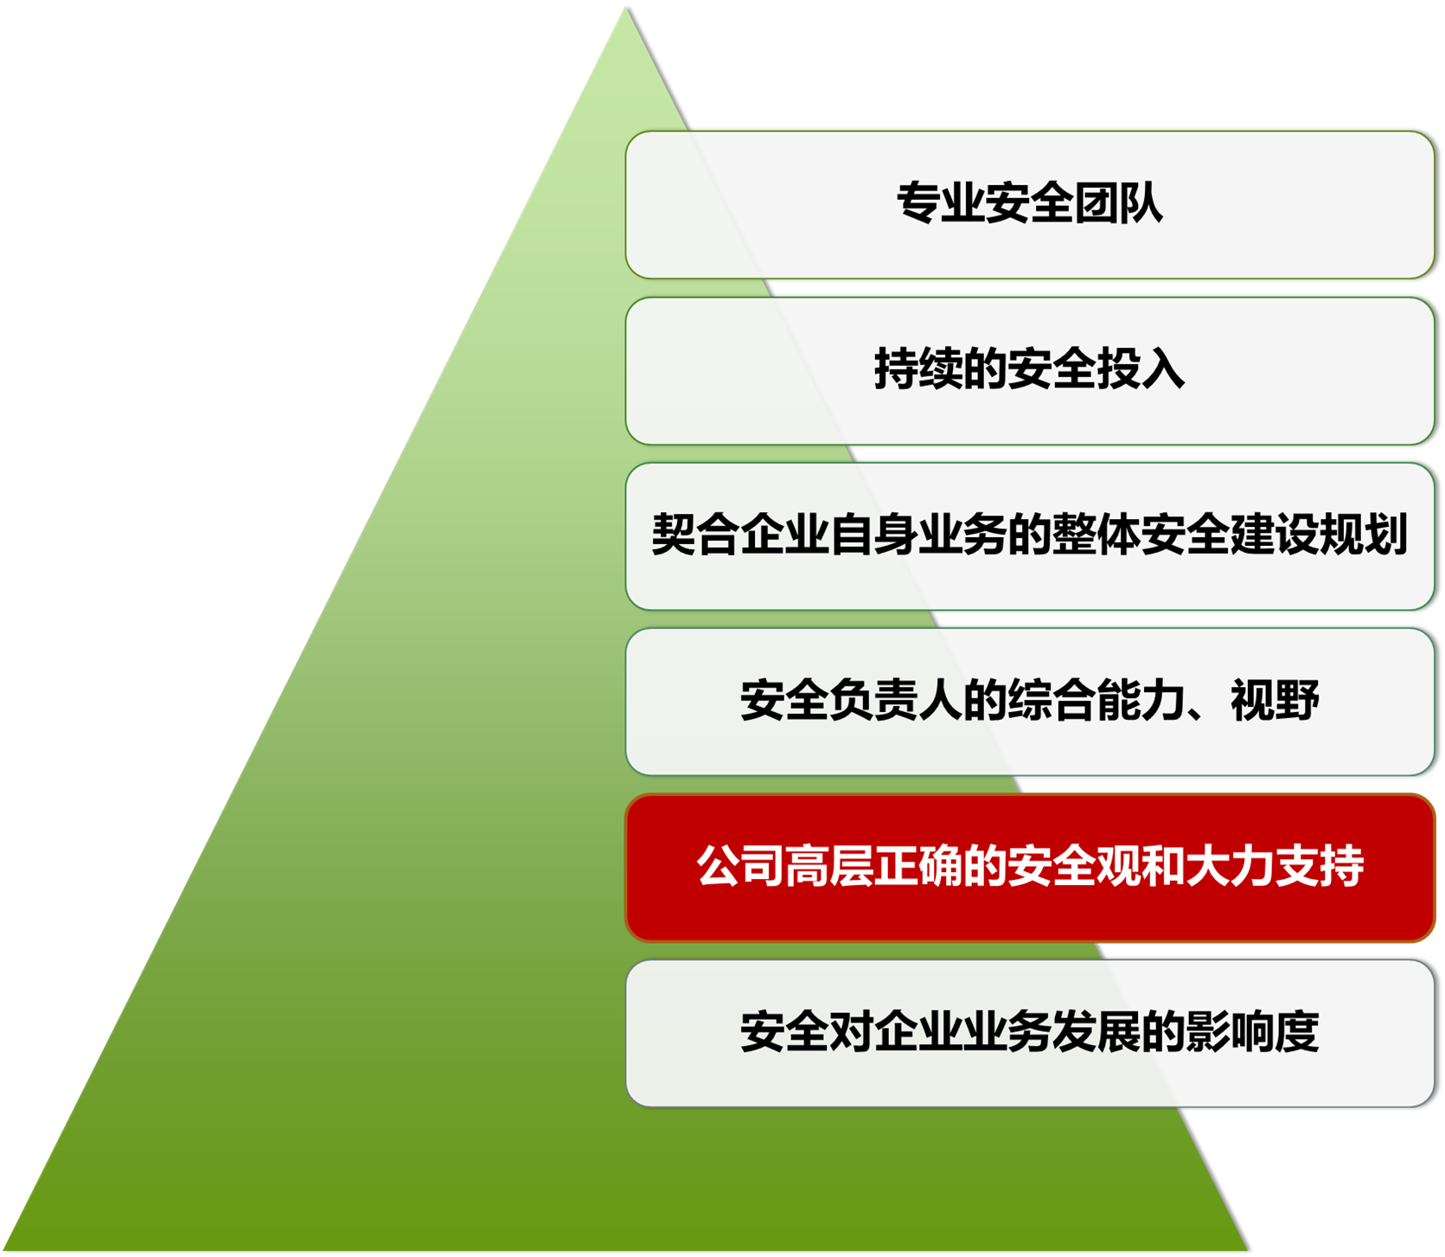
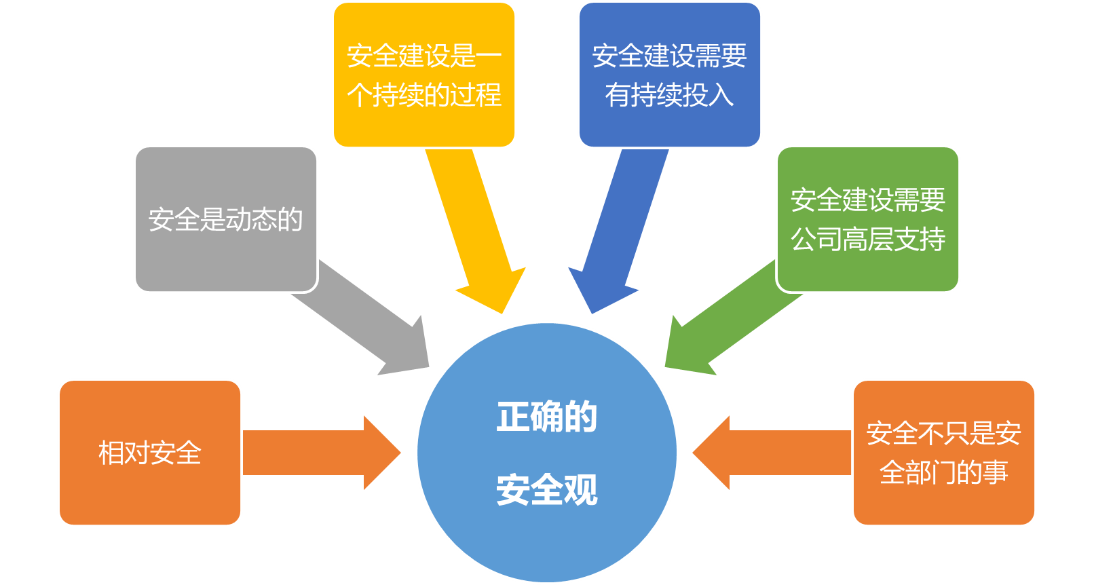
做好安全建设的必要条件

Slide 23
长期核心安全目标
数据安全&隐私保护
业务安全与风控
攻防对抗占据主动地位
建立并持续运营符合公司业务特性的数据安全体系，保障家长、学生、外教及公司其他机密、敏感数据全生命周期的安全
建立并持续运营风控体系，可主动发现业务潜在安全风险并提供解决方案，将业务安全风险控制在可接受范围内
从安全维度保障业务连续、稳定性
建立并持续运营安全检测与防护体系，可主动掌握公司整体安全态势，及时发现公司潜在安全风险并推动解决；具备攻击溯源能力：知道谁、什么时间、做过什么样的攻击、攻击是否成功、目标系统受影响程度等
降低因网络攻击（比如DDOS、CC攻击）造成业务系统连续、稳定性受影响的安全风险；具备对网络攻击事件的快速响应和防御能力（分钟级）
核心
安
全
目
标

Slide 24
核心安全能力
核心安全能力
攻防对抗能力
安全态势感知能力
安全自动化、工程化能力
安全体系建设、运营能力
持续的安全研究和学习能力

Slide 25
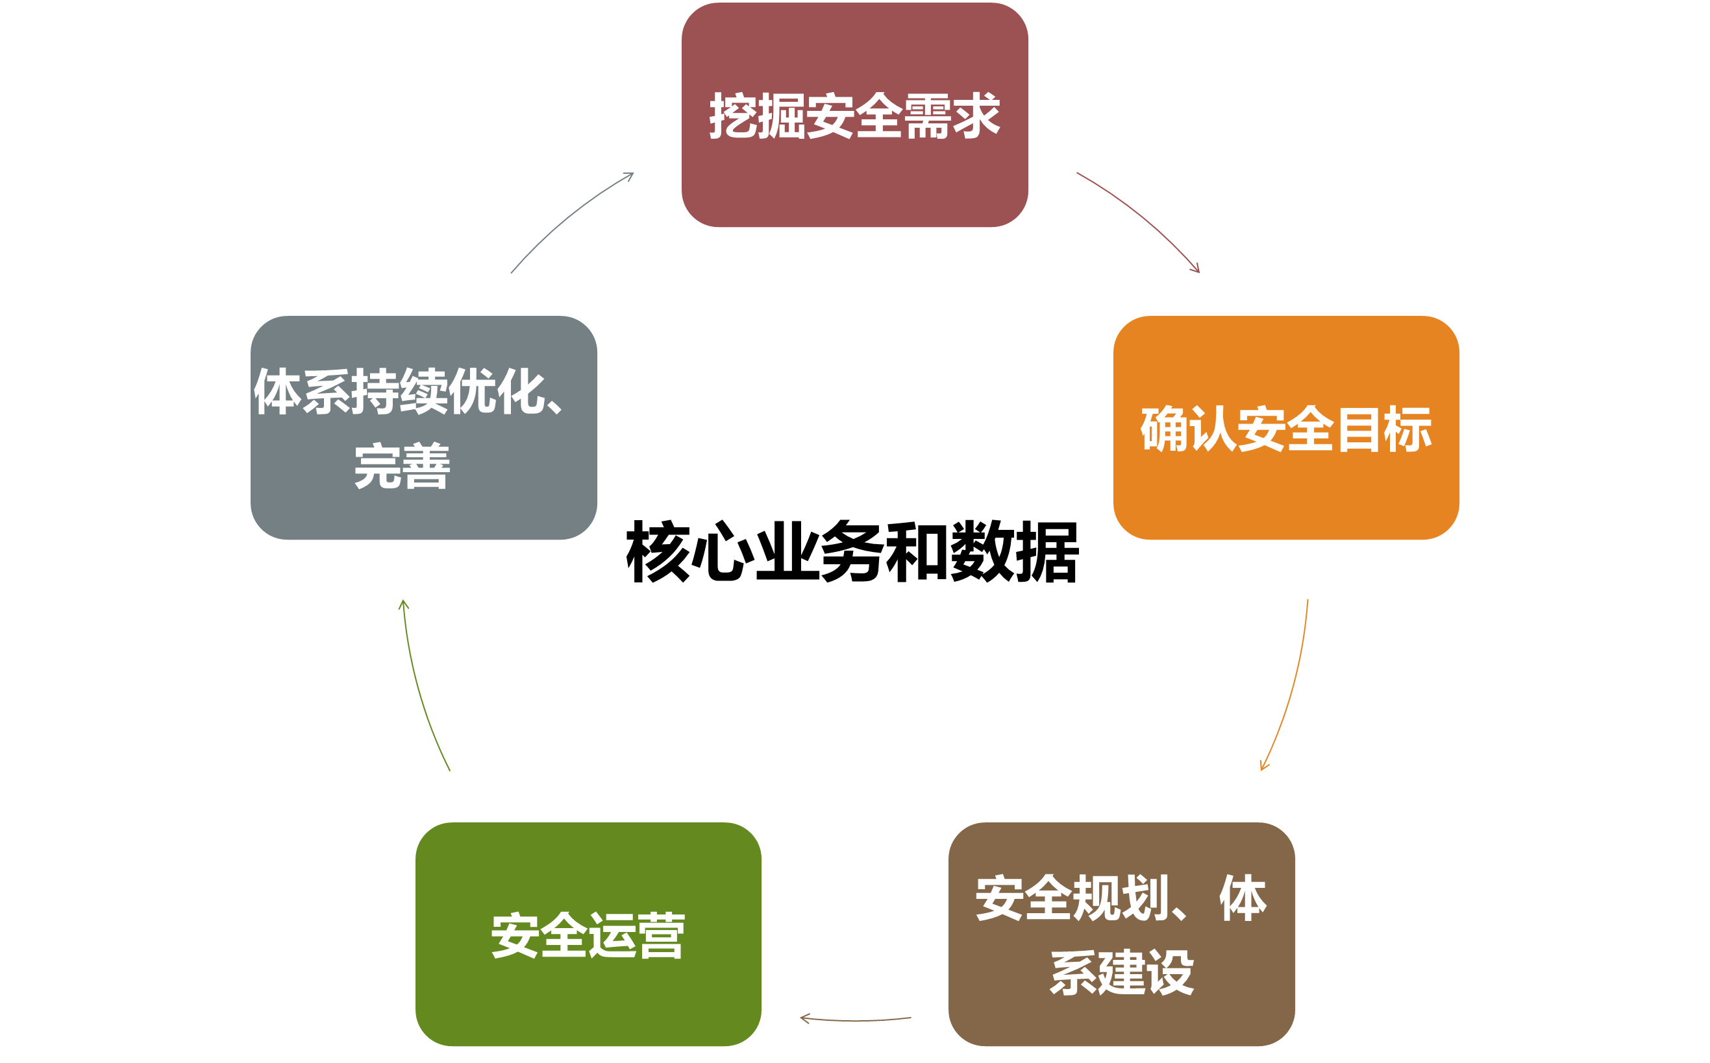
安全建设思路

Slide 26
整体安全蓝图
顶层安全设计
安全合规&管理体系
持
续
的
安
全
运
营
统一、明确的安全战略规划
合理、高效的安全组织架构
持续安全投入
明确合理的安全考核和激励机制
完善的安
全
体
系
业务安全体系
供应链安全体系
数据安全体系
应用（包含WEB+移动）安全体系
基础架构（包含物理、网络和系统层面）安全体系
一只专业安全团队+与之匹配的专业安全能力

Slide 27
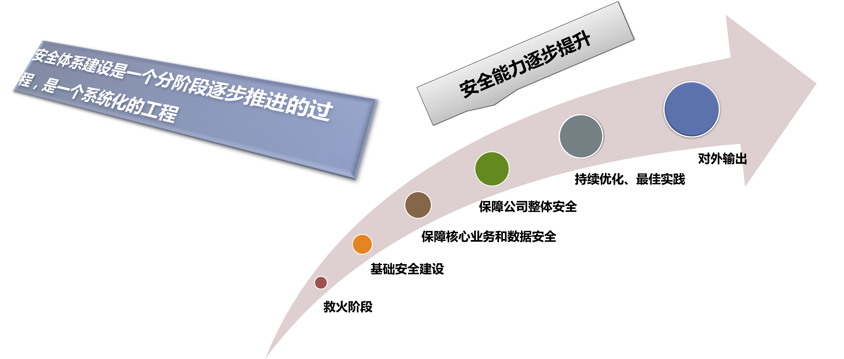
分阶段安全体系建设

Slide 28
分阶段安全体系建设
救火阶段
时间范围
基础安全建设阶段
时间范围
保障核心业务和数据安全
时间范围
保障公司整体安全
持续优化、最佳实践
对外输出安全能力
时间范围
时间范围
时间范围

